Slide 1



Academia Python – Python Avançado e GIT
Abril 2024

Slide 2
O que esperar desta aula?
Funções
Notação Big-O
Programação Orientada a Objetos
IDEs e GIT

Slide 3
Funções

Slide 4


Funções
Funções em Python – blocos de instruções que têm um objetivo ou cumprem uma tarefa específica.
São usadas para reusar código.
Alguns dos benefícios de usar funções são:
Aumentar a legibilidade do código
Aumentar a reutilização de código
Existem dois tipos de funções
Funções integradas
Funções definidas pelo programador

Slide 5
Funções integradas
print(): (imprimir)
Usado para imprimir a mensagem especificada, no ecrã ou noutros dispositivos de saída padrão (stdout)
print(“Olá a todos!”)
input(): (inserir)
nome = input(“Introduzir nome:”)
print(“Olá,”, nome)
Usado para receber entrada de informação do utilizador através da consola.
len(): (de “length” – comprimento)
palavra = “Olá”
len(palavra)
print(“O tamanho desta string é:”, palavra)
Função que devolve o comprimento de um objecto, como por exemplo strings (palavras), listas, tuplos, ou dicionários.
range(): (intervalo)
for i in range(5):
print(i)
Gera uma sequência de números num intervalo especificado. Começa em zero
type(): (tipo)
x = 5
print(type(x)) # Output: <class ‘int’>
Devolve o tipo de objeto

Slide 6
Funções definidas pelo utilizador/programador
2. Adicionar o nome da função
1. Começar com a palavra def (de define = definir)
3. Usar “( )”
def imprimir_ola_a_todos():
"""
Esta função imprime “Olá a todos!”.
"""
print(“Olá a todos!”)
4. Terminar com “:”
!! IMPORTANTE !!
Identar e alinhar TODAS as declarações dentro da função
5. Opcional mas muito recomendado: Adicionar descrição da função (docstrings)
6. Adicionar os comandos/instruções que realizam a(s) tarefa(s) da função

Slide 7
Funções definidas pelo utilizador/programador
2. Adicionar nome da função
1. Começar com a palavra chave def (de define = definir)
3. Declarar os argumentos da função (parameteros a inserir) dentro de “()”
def adicionar2nrs(nr1, nr2):
"""
Esta função adiciona dois números.
Args:
- nr1: O primeiro número.
- nr2: O segundo número.
Retorna:
- soma: A soma de nr1 e nr2.
"""
soma = nr1 + nr2
return soma
4. Terminar com “:”
!! IMPORTANTE !!
Identar e alinhar TODAS as declarações dentro da função
5. Opcional mas muito recomendado: Adicionar descrição da função (docstrings)
6. Adicionar os comandos/ instruções que realizam a(s) tarefa(s) da função
7. Opcional: Adicionar a palavra-chave “return” (retornar) para retornar resultados que se pretendam.

Slide 8
Chamar uma função
def imprimir_ola_a_todos():
"""
Esta função imprime “Olá a todos!”.
"""
print(“Olá a todos!”)
def adicionar2nrs(nr1, nr2):
"""
Esta função adiciona dois números.
Args:
- nr1: O primeiro número.
- nr2: O segundo número.
Retorna:
A soma de nr1 e nr2.
"""
soma = nr1 + nr2
return soma
Chamar a função:
imprimir_ola_a_todos()
“Olá a todos!”
Chama a função usando o seu nome seguido de “()” que têm de conter os parâmetros da função, se estiverem definidos.
Chamar a função:
soma = adicionar2nrs(2, 10)
(A soma vai ter o valor 12)

Slide 9
Tipos de argumentos numa função
Em Python existem os seguintes tipos de argumentos para as funções:
Argumentos posicionais
Argumentos pré-definidos (“default”)
Argumentos com palavra-chave (“keyword”)
Argumentos arbitrários (argumentos de comprimento variável *args e **kwargs)

Slide 10
Argumentos Posicionais
Argumentos posicionais são passados numa função com base na sua posição. São lidos na ordem na qual são passados.
Se um utilizador (programador) troca as posições dos argumentos acidentalmente, a função vai ler e interpretar os argumentos na ordem errada.
Exemplo:
def apresentar(nome, idade):
"""
Esta função imprime uma apresentação.
"""
print(“Olá, o meu nome é”, nome, “e tenho”, idade, “anos de idade.”)
apresentar(“Alice”, 25)
# Output: Olá, o meu nome é Alice e tenho 25 anos de idade.
apresentar(25, “Alice”)
# Output: Olá, o meu nome é 25 e tenho Alice anos de idade.
Nota: As instruções da função são definidas dentro da mesma e não se alteram quando a função é chamada.

Slide 11
Argumentos pré-definidos
Parâmeteros numa função que têm um valor pré-definido associado. Se a função é chamada sem se passar um valor para estes parâmeteros, o valor pré-definido é usado.
Exemplo:
def cumprimentar(nome=“Convidado”):
"""
Esta função imprime um cumprimento.
"""
print(“Olá,”, nome)
cumprimentar()
# Output: Olá, Convidado
cumprimentar(“Alice”)
# Output: Olá, Alice
Nota: Só se pode chamar uma função sem parâmetros (ex: cumprimentar()) quando todos os argumentos da função são pré-definidos ou quando a função não requere parâmetros.

Slide 12
Argumentos com palavra-chave
Argumentos com palavra-chave permitem que os argumentos sejam passados na função indicando o seu nome. Desta forma, podem-se passar os argumentos em qualquer ordem – apenas é preciso especificar o seu nome.
Exemplo:
def cumprimentar(nome, cumprimento):
"""
Esta função imprime um cumprimento.
"""
print(cumprimento, nome)
cumprimentar(cumprimento=“Olá”, nome=“Alice”)
# Output: Olá Alice
cumprimentar(nome=“Alice”, cumprimento=“Olá”)
# Output: Olá Alice
Nota: O resultado da função vai ser o mesmo porque estamos a passar os mesmos valores para cada parâmetro da função.

Slide 13
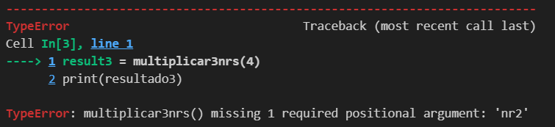
Argumentos – regras
Uma função deve ser chamada com o número correto de argumentos. Isto significa que se a função tem dois argumentos, devemos chamar a função com dois argumentos e não mais nem menos (a não ser argumentos que já estejam pré-definidos – nos quais é usado o valor pré-definido se não forem diretamente especificados).
def multiplicar3nrs(nr1, nr2, nr3=3):
"""Esta função multiplica três números (nr1, nr2, nr3)."""
return nr1 * nr2 * nr3
resultado1 = multiplicar3nrs(2, 4)
print(resultado1)
# Output: 24
resultado2 = multiplicar3nrs(2, 4, 4)
print(resultado2)
# Output: 32
result3 = multiplicar3nrs(4)
print(resultado3)

Slide 14
*Args – Argumentos sem palavra-chave de comprimento variável
*Args: são usados para passar um número variável de argumentos sem palavra-chave para uma função - funcionam como um iterável.
def multiplicar_nrs(*args):
"""Esta função multiplica número(s) passado(s) como argumento(s)."""
total = 1
for num in args:
total *= num
return total
resultado = multiplicar_nrs(1, 2, 3, 4, 5)
print(resultado)
# Output: 120
numeros = (1,2,3,4,5)
print(multiplicar_nrs(*numeros))
*args permite à função multiplicar_nrs() aceitar qualquer número de argumentos, sem palavra-chave, e estes são tratados como um iterável dentro da função.
Alternativamente pode-se passar um iterável, precedido de *.
Notes:
Em Python podemos criar funções que aceitam um número de argumentos variável.
Isto é conseguido quando se usa *args e **kwargs.

Slide 15
**Kwargs – Argumentos com palavra-chave de comprimento variável
**Kwargs: é usado para passar um número variável de argumentos com palavra-chave. Funciona como um dicionário, que mapeia cada palavra-chave ao seu valor respetivo.
Quando se imprimem os **Kwargs, os argumentos não são impressos numa ordem específica (tal como num dicionário).
def imprimir_info(**kwargs):
"""Esta função imprime informação."""
for chave, valor in kwargs.items():
print(f"{chave} = {valor}")
imprimir_info(primeiro_nome="Catarina", ultimo_nome= "Gouveia")
# Output: primeiro_nome = Catarina
# ultimo_nome = Gouveia
info = {"primeiro nome" : "Catarina", “último nome" : "Gouveia"}
imprimir_info(**info)
# Output: primeiro nome = Catarina
# último nome = Gouveia
**kwargs permite à função imprimir_info() aceitar qualquer número de argumentos, com palavra-chave, e estes são tratados como dicionários dentro da função.
Alternativamente pode-se passar um dicionário, precedido de **.
Notes:
*Args e **Kwargs são utilizados quando se precisa de flexibilidade no número de argumentos que são passados numa função.

Slide 16
Funções – boas práticas
Nomes das Funções Descritivos. Um nome descritivo permite perceber intuitivamente o que a façam faz ou qual o seu objectivo.
Princípio da Responsabilidade Única: cada função deve ter um único propósito, bem delimitado. Deve-se dividir tarefas complexas em funções menores e mais simples. Isto torna o código mais claro, fácil de ler e facilita a manutenção.
Funções claras, curtas e concisas: funções pequenas são mais fáceis de ler.
Documentar com comentários e docstrings: é importante explicar o código para que outras pessoas o percebam também (ou nós próprios, mais tarde)
Testar: mesmo que as funções pareçam muito simples, deve-se sempre experimentar argumentos diferentes para confirmar se funcionam como o esperado.

Slide 17
Comentários e Docstrings
def adicionar_numeros(a: int, b: int) -> int:
"""Adiciona dois números.
Args:
a (int): O primeiro número.
b (int): O segundo número.
Retorna:
int: A soma dos dois números
Exemplo:
>>> adicionar_numeros(5, 3)
8
"""
# Calcular a soma
return a + b
# Calling the function
result = adicionar_numeros(10, 5)
print(result)
# Output: 15
Inicia-se e termina sempre com “””
Descreve o objetivo da função
Menciona os argumentos que a função recebe
Menciona o que a função retorna (se retorna).
Opcional: Exemplos de como utilizar
Também se podem adicionar comentários descritivos, estes começam com “#”

Slide 18
Funções Lambda
Funções lambda, também conhecidas como funções anónimas ou expressões lambda, são uma maneira de definir funções curtas e simples em Python.
2. Seguida de um ou mais parâmetros (se for mais do que um, separados por “,”) e sem parênteses
4. Seguida de uma expressão – Que vai ser a instrução da função
1. Começa com a palavra-chave lambda
lambda parameteros: expressão
3. “:” – Adicionar entre os parâmetros e a expressão
def expoente_dois(num):
"""Esta função calcula o expoente de dois de um número."""
return num ** 2
# Função lambda correspondente:
expoente_dois = lambda num: num ** 2
Funções lambda são usadas quando é preciso usar uma função curta, temporariamente.

Slide 19
Funções Lambda – Exemplos
Exemplos de utilização:
Como argumento para funções de ordem superior como map(), e sorted()
Para cálculos simples
palavras = ["morango", "maçã", "amora", "banana"]
palavras_plural = list(map(lambda p: p + "s", palavras))
print(palavras_plural)
# Output: ["morangos", "maçãs", "amoras", "bananas"]
palavras = ["morango", "maçã", "amora", "banana"]
palavras_ordenadas = sorted(palavras, key = lambda palavra: len(palavra))
print(palavras_ordenadas)
# Output: ["maçã", "amora", "banana", "morango"]
adicionar = lambda x, y: x + y
resultado = adicionar(5, 3)
print(resultado)
# Output: 8

Slide 20

Map, filter, reduce
map() – mapear
filter() – filtrar
reduce() – reduzir
São paradigmas da programação funcional. Permitem escrever código mais simples e curto. E permitem aplicar funções a iteráveis (listas, tuplos, sets, etc.) sem a necessidade de ciclos (loops).

Slide 21
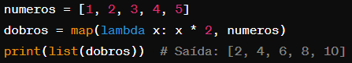
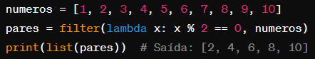
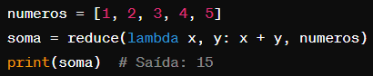
Map, filter, reduce - exemplos
map() (mapear) – aplica (mapeia) uma função a um iterável e retorna um novo iterável com os respetivos valores.
filter() (filtrar) – é usada para filtrar elementos de um iterável baseado numa condição (especificada numa função) e retorna um novo iterável que contém os elementos filtrados.
reduce() (reduzir) – do modulo functools, é usado para reduzir a sequência de elementos a um único valor através de uma computação continua.
10
3
15
6

Slide 22
Funções Recursivas
Funções recursivas são aquelas que se chamam a si próprias para resolver uma pequena parte do mesmo problema. Permitem decompor problemas complexos em partes menores e mais simples, facilitando a resolução de cada sub-problema de forma independente. Geralmente, uma função recursiva consiste em duas partes distintas:
Caso base:
A parte mais simples do problema que pode ser resolvida diretamente sem recursão.
Condição de terminação para a recursão.
Caso recursivo:
No caso recursivo, a função chama-se a si mesma com os argumentos modificados para resolver uma parte pequena do problema.
Cada chamada recursiva reduz o tamanho do problema, de modo a se atingir o caso base.

Slide 23
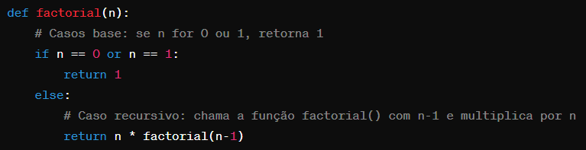
Funções Recursivas
Factorial: Calcula o produto de todos os números inteiros positivos de 1 até um número dado, inclusive. Por exemplo, o fatorial de 5 (indicado como 5!) é calculado como: 5! = 5 × 4 × 3 × 2 × 1 = 120
1. Caso base: O factorial de 0 ou 1 é sempre 1.
Execução: Quando a função é chamada com um inteiro não-negativo n, é recursivamente chamada a si mesma com n-1, n-2, etc. até atingir o caso base.
Assim que atinge o caso base, a recursão para, e a função começa, retornando os resultados de volta na “pilha” de chamadas.
2. Caso recursivo: Calcula o factorial de n através da multiplicação de n com o factorial de n-1
n! = n × (n-1) × (n-2) × ... × 2 × 1

Slide 24
Funções Recursivas
Factorial: Calcula o produto de todos os números inteiros positivos de 1 até um número dado, inclusive. Por exemplo, o fatorial de 5 (indicado como 5!) é calculado como: 5! = 5 × 4 × 3 × 2 × 1 = 120
factorial(4)
4 * factorial(4-1)
3 * factorial(3-1)
2 * factorial(2-1)
factorial(1)
24
6
4 * 6 = 24
3
2
3 * 2 = 6
2
1
2 * 1 = 2
1
1

Slide 25
Funções Recursivas – Vantagens
Quais as vantagens de usar funções recursivas em vez de funções normais (iterativas)?
Simplicidade do código: Algoritmos recursivos podem ser mais simples e concisos do que os seus correspondentes iterativos. A recursão permite expressar a solução de maneira mais próxima da definição matemática do problema, reduzindo a necessidade de variáveis de controlo e estruturas de loop.
Facilidade de compreensão: Para certos tipos de problemas, a abordagem recursiva pode ser mais intuitiva e fácil de entender.
Facilidade de implementação: Nalguns casos, a solução recursiva é mais fácil de implementar do que a solução iterativa. Por exemplo, problemas que envolvem estruturas de dados recursivas, como árvores, geralmente são mais naturalmente abordados de forma recursiva.
Abstração de tarefas repetitivas: Em problemas onde a mesma tarefa precisa de ser executada repetidamente com variações nos parâmetros, a recursão pode abstrair essa repetição, permitindo que a função seja chamada várias vezes com diferentes argumentos, sem a necessidade de escrever código separado para cada caso.

Slide 26
Funções Recursivas - Desvantagens
Consumo de memória adicional devido à pilha de chamadas recursivas
Potencialmente menor eficiência em comparação com soluções iterativas em certos casos.
Portanto, para escolher entre uma abordagem recursiva e uma abordagem iterativa, é importante considerar a natureza do problema, a eficiência do algoritmo e a legibilidade e facilidade de manutenção do código resultante.

Slide 27
Notação Big-O

Slide 28
Notação Big-O (Grande-O)
A notação Big-O é uma notação matemática usada para descrever a complexidade temporal (tempo de execução) ou complexidade espacial (uso de memória) de um algoritmo.
Forma de expressar o limite superior ou cenário de pior caso de como o tempo de execução ou os requisitos de espaço de um algoritmo crescem à medida que o tamanho da entrada (𝑛) aumenta.
Descreve a ordem de magnitude do desempenho de um algoritmo, em vez de medidas precisas de tempo ou espaço.
Representada como:
𝑶(𝒇(𝒏)), onde "𝑓(𝑛)" é o número máximo de passos ou operações necessárias pelo algoritmo como uma função do tamanho da entrada "𝑛".

Slide 29
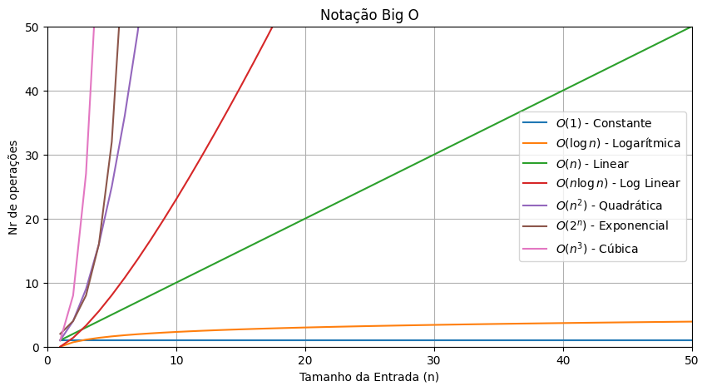
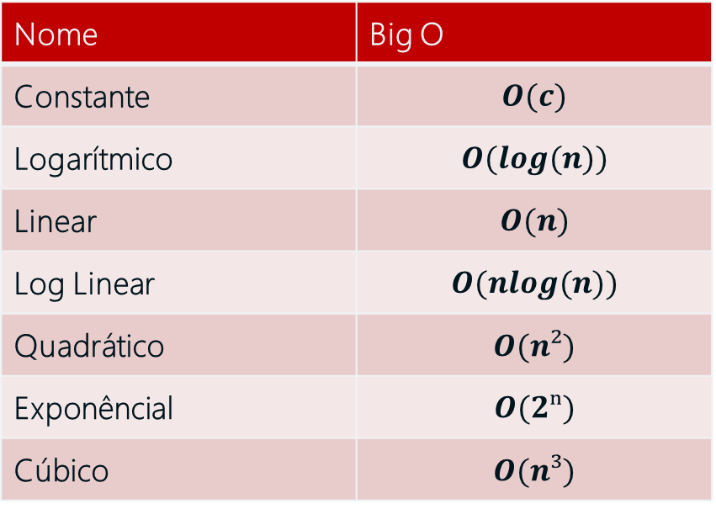
Notação Big-O (Grande-O)
Nome | Big O
Constante | $$O(c)$$
Logarítmico | $$O(log⁡(n))$$
Linear | $$O(n)$$
Log Linear | $$O(nlog(n))$$
Quadrático | $$O(n²)$$
Exponêncial | $$O(2ⁿ)$$
Cúbico | $$O(n³)$$

Slide 30
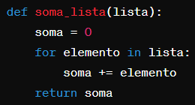
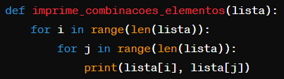
Notação Big-O – exemplos
Complexidade Temporal Linear O(n)
A função itera através de cada elemento na lista exatamente uma vez. Conforme o tamanho da lista de entrada aumenta, o tempo necessário para calcular a soma cresce linearmente, resultando numa complexidade temporal de 𝑶(𝒏), onde 𝑛 é o número de elementos na lista.
Complexidade Temporal Quadrática 𝑶(𝒏²)
O loop externo itera 𝑛 vezes (𝑛 é o tamanho da lista) e, para cada iteração do loop externo, o loop interno itera 𝑛 vezes também. Isso resulta num total de 𝑛∗𝑛 iterações ~𝑶(𝒏²). Ou seja, a função cresce quadraticamente com o tamanho de entrada ‘𝑛’ da lista.
Notes:
Explicação mais detalhada do segundo caso:
Na função `soma_pares(lista)`, o loop interno itera sobre os elementos restantes da lista para cada elemento no loop externo. No entanto, ele começa a partir do índice seguinte ao elemento atual do loop externo.
Por exemplo, se estamos no primeiro elemento do loop externo (índice 0), o loop interno começa do próximo elemento (índice 1) e continua até o último elemento da lista. Se estamos no segundo elemento do loop externo (índice 1), o loop interno começa do elemento seguinte (índice 2) e assim por diante.
Dessa forma, para cada elemento no loop externo, o loop interno itera sobre uma porção menor da lista. À medida que avançamos no loop externo, o número de elementos sobre os quais o loop interno itera diminui progressivamente. Isso significa que o número total de iterações do loop interno é reduzido em relação ao número total de elementos na lista.
Se somarmos o número de iterações do loop interno para cada iteração do loop externo, chegaremos a um total que é aproximadamente metade do número total de iterações que teríamos se o loop interno iterasse sobre todos os elementos da lista em todas as iterações do loop externo.
Essa é uma simplificação, mas é útil para entender por que a complexidade temporal é quadrática. Na verdade, o número total de iterações do loop interno é a soma dos números de 1 a 𝑛-1, que é 𝑛 * (𝑛 - 1) / 2, resultando em uma complexidade temporal de 𝑶(𝒏²).

Slide 31
Programação Orientada a Objetos

Slide 32

Programação Orientada a Objetos
Armazenar dados
Atributos
Classes
Propriedades
Programação Orientada a Objetos
(POO)
Objectos
Métodos
Representa os tipos de dados do problema de maneira abstrata
Comportamentos
Modo de desenhar programas
Define ações ou operações nos dados
As classes podem “herdar” atributos ou métodos de outras classes para reutilizar ou modificar a sua funcionalidade.
Notes:
Object-Oriented Programming (OOP) is a way of designing programs using objects that have properties and behaviors. Python is a very versatile language that supports OOP as well as other paradigms like functional and procedural programming.
One of the main goals of OOP is data abstraction. Data abstraction refers to providing only essential information about the data to the outside world, hiding the background details or implementation.
To use OOP in Python, you need to define classes that represent the abstract data types of your problem and create objects that are instances of those classes.
Classes can have attributes that store data and methods that define actions or operations on the data. They can also inherit from other classes to reuse or modify their functionality.

Slide 33
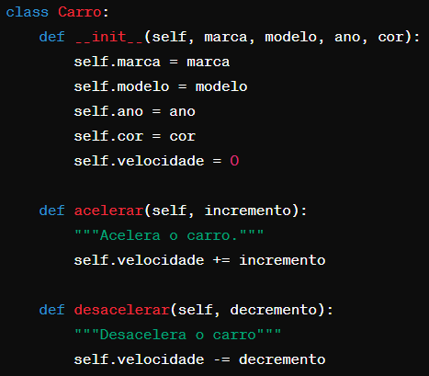
Classes
Classe
Uma classe é um modelo para criar objetos.
Define a estrutura e o comportamento que os objetos na classe terão.
contém
contém
Atributos
pode conter
Métodos
Atributos são dados associados a objetos de uma classe ou de um método. Armazenam informações sobre o estado dos objetos.
Podem ser variáveis que contêm diferentes tipos de dados, como números, strings ou outros objetos.
Um método é uma função que permite a manipulação de um objeto
Métodos ~ funções de uma classe
Atributos ~ variáveis de uma classe ou método
Notes:
In other words,

Slide 34
Classes – Exemplos – Python
Em Python, todas as estruturas de dados e tipos de objetos são organizados em classes, seguindo os princípios da Programação Orientada a Objetos (OOP). Por exemplo, quando imprimimos o tipo de dado de um número inteiro usando `type(5)`, obtemos `class 'int'`, indicando que o número inteiro é uma instância da classe `int`.
Classes em Python servem como modelos para criar objetos específicos que compartilham características e comportamentos comuns. Permitem-nos organizar o código de forma mais modular e reutilizável.
exemplo = [1, “a", {"amora“: 0}, [1, 2, 3], (2, 3, 5)]
print([type(x) for x in exemplo])
# [<class ‘int’>, <class ‘str’>, <class ‘dict’>, <class ‘list’>, <class ‘tuple’>]

Slide 35





Classes – Exemplos – Gerais
Uma classe em Python é um tipo de dado definido pelo programador. Por exemplo, podemos criar uma classe chamada `Animal`. Essa classe pode conter características e comportamentos comuns a todos os animais. Cada instância ou objeto da classe `Animal` representa um animal específico, como um cachorro, gato, etc.
Ao criar uma instância de uma classe (ou um objeto), estamos a criar uma cópia da classe com as suas características e comportamentos específicos. Por exemplo, ao instanciar um objeto da classe `Animal` para representar um cachorro, podemos atribuir valores específicos aos atributos do cachorro, como nome, idade, raça, etc.
Class - Animal
Objects: Dog, Cat, Whale, Squirrel

Slide 36
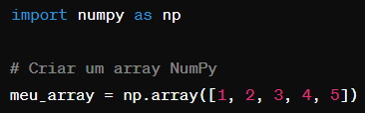
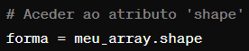
Classes – Exemplos – NumPy
Exemplo:
A biblioteca NumPy define uma classe chamada array;
Ao criar um array NumPy, estamos a criar um objeto que instancia essa classe;
A partir de uma classe (array), podemos criar múltiplos objetos (variáveis);
Arrays têm atributos e métodos associados.

Slide 37

Classe definida – Exemplo: Pessoa
Classe
Objetos
Nome: Jéssica
Idade: 33
Atributos do objeto
Pessoa
Profissão: Engenheira
Pessoa1
Trabalho(): Jéssica trabalha como Engenheira
Métodos do objeto
Estados
Nome
Idade
Nome: Eduardo
Idade: 47
Atributos do objeto
Profissão
Pessoa2
Profissão: Engenheiro
Comportamentos
Trabalho(): Eduardo trabalha como Engenheiro
Métodos do objeto
Trabalho()
Um objeto é uma instância de uma classe. Usa-se o objeto de uma classe para realizar ações.

Slide 38
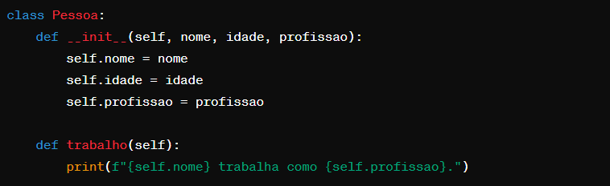
Classe – Pessoa
Classe
Objetos
Nome: Jéssica
Idade: 33
Pessoa
Profissão: Engenheira
Pessoa1
Estados
Trabalho(): Jéssica trabalha como Engenheira
Nome
Idade
Nome: Eduardo
Profissão
Idade: 47
Pessoa2
Profissão: Engenheiro
Comportamentos
Trabalho(): Eduardo trabalha como Engenheiro
Trabalho()
2. Adicionar construtor
1. Uma classe inicia-se sempre com a palavra-chave (reservada) class seguida do nome e “:”
3. Inicializar atributo(s) do objeto
2. Uma classe deve ter sempre um construtor, que serve para inicializar a classe e que começa sempre com “def __init__(self):”. O construtor pode receber parâmetros e iniciar métodos e atributos da classe.
4. Método(s)
!! IMPORTANTE !! É preciso usar a palavra reservada self para ligar os atributos e métodos à classe

Slide 39
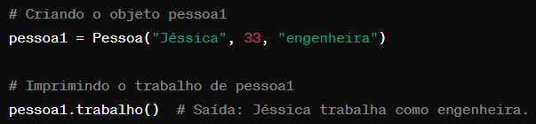
Classe – Pessoa
Classe
Objectos
Nome: Jéssica
Idade: 33
Pessoa
Profissão: Engenheira
Pessoa1
Estados
Trabalho(): Trabalha como Engenheira
Nome
Idade
Nome: Eduardo
Profissão
Idade: 47
Pessoa2
Profissão: Engenheiro
Comportamentos
Trabalho(): Trabalha como Engenheiro
Trabalho()

Slide 40
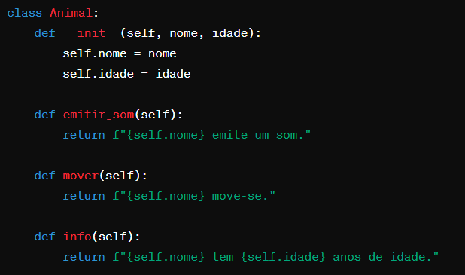
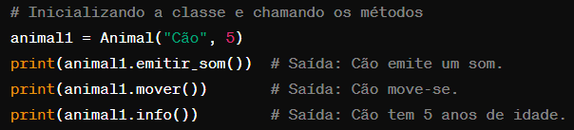
Métodos de uma classe
Métodos são chamados explicitamente e são usados para comportamentos ou ações personalizadas dentro da sua classe.

Slide 41
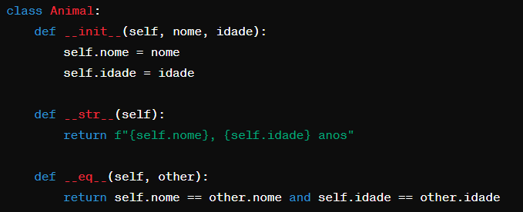
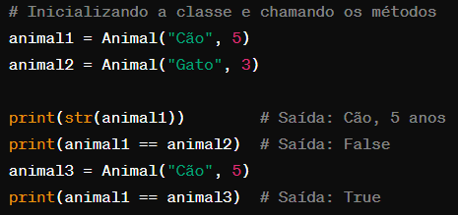
Métodos especiais
Métodos especiais ou métodos mágicos são automaticamente chamados pelo Python em resposta a operações específicas. São sempre precedidos e seguidos de dois sublinhados (__).
...
Notes:
Os métodos especiais, também conhecidos como métodos mágicos em Python, são métodos pré-definidos que são automaticamente chamados pelo interpretador Python em resposta a certas operações realizadas em objetos de uma classe. Eles são chamados de "mágicos" porque o Python os invoca automaticamente em situações específicas, sem que você precise chamá-los explicitamente.
Esses métodos têm nomes especiais que começam e terminam com dois sublinhados, como `__init__`, `__str__`, `__eq__`, entre outros. Cada método mágico tem uma finalidade específica e é responsável por realizar uma determinada operação ou implementar um comportamento específico.
Por exemplo, o método `__init__` é usado para inicializar um objeto quando ele é criado, o método `__str__` é usado para retornar uma representação de string do objeto, o método `__eq__` é usado para comparar se dois objetos são iguais, entre outros.
Esses métodos mágicos são extremamente úteis para personalizar o comportamento de suas classes e tornar seus objetos mais flexíveis e poderosos. Eles permitem que você defina comportamentos personalizados para operações comuns e integre suas classes mais facilmente ao restante do código Python.

Slide 42
Métodos especiais – exemplos
# Método construtor
__init__(self)
# Método para representação em palavras (string) de um objeto
__str__(self)
# Método para obter a representação formal de um objeto
__repr__(self)
# Método para obter o tamanho de um objeto
__len__(self)
# Método para tornar um objeto iterável em Python
__iter__(self)
# Método para acesso a elementos do objeto por índice.
__getitem__(self)
...
Notes:
Os métodos especiais, também conhecidos como métodos mágicos em Python, são métodos pré-definidos que são automaticamente chamados pelo interpretador Python em resposta a certas operações realizadas em objetos de uma classe. Eles são chamados de "mágicos" porque o Python os invoca automaticamente em situações específicas, sem que você precise chamá-los explicitamente.
Esses métodos têm nomes especiais que começam e terminam com dois sublinhados, como `__init__`, `__str__`, `__eq__`, entre outros. Cada método mágico tem uma finalidade específica e é responsável por realizar uma determinada operação ou implementar um comportamento específico.
Por exemplo, o método `__init__` é usado para inicializar um objeto quando ele é criado, o método `__str__` é usado para retornar uma representação de string do objeto, o método `__eq__` é usado para comparar se dois objetos são iguais, entre outros.
Esses métodos mágicos são extremamente úteis para personalizar o comportamento de suas classes e tornar seus objetos mais flexíveis e poderosos. Eles permitem que você defina comportamentos personalizados para operações comuns e integre suas classes mais facilmente ao restante do código Python.

Slide 43
Hierarquia e herança
Hierarquia envolve a criação de relacionamentos entre classes para modelar relações do mundo real, em relação às suas relações de herança, criando uma estrutura de classes com níveis de abstração e especialização. Permite organizar melhor o código e reutilizá-lo.
A herança é o mecanismo pelo qual uma subclasse herda atributos e métodos de uma classe base (super-class).
A subclasse pode aceder e usar os atributos e métodos da classe base sem precisar redefini-los.
Classe 1
(super-classe)
Classe 2
(sub-classe)
Fornece uma estrutura e comportamento geral que serve de molde a subclasses (para construirem sobre).
Uma subclasse é uma classe que herda atributos e métodos de uma classe base (super-class).
Pode adicionar novos atributos, métodos ou substituir os existentes para personalizar o comportamento definido na classe base.

Slide 44
Classes – hierarquia exemplo
Animal
(super-classe)
Cão
(sub-classe)
Pode-se usar esta classe para criar vários animais diferentes.
Vai funcionar como a classe base.
Cada subclasse de animal (Cão neste exemplo) é uma variação da superclasse Animal e vai ser uma representação mais específica (de um Cão, neste caso).
Cada subclasse pode ter as suas próprias características, como nome e raça, e comportamentos específicos como padrões de alimentação, sons emitidos e atividades típicas.

Slide 45
Classes – outro exemplo
1. Iniciar sempre a classe com a palavra-chave class seguida do nome da classe
class Animal:
def __init__(self, nome):
self.nome = nome
def emite_som(self):
return f"{self.nome} faz um som."
def come(self, comida):
self.comida = comida
return f"{self.nome} come {self.comida}."
2. Adicionar construtor
3. Initialize object attributes
Classe
4. Methods
!! IMPORTANTE !! É preciso usar a palavra-chavee self para “ligar” os atributos e métodos à classe.
Esta é a class Animal. Tem um atributo chamado “nome” que representa o nome do animal e dois métodos: emite_som e come.
O método “emite_som“ representa a ação do animal a fazer um som.
O método “come“ simula o animal a comer comida. Este método requere um atributo adicional - “comida”, que especifica o tipo de comida que o animal consome.

Slide 46
Hierarquia e herança - exemplo
class Animal:
def __init__(self, nome):
self.nome = nome
def emite_som(self):
return f"{self.nome} faz um som."
def come(self, comida):
self.comida = comida
return f"{self.nome} come {self.comida}."
class Gato(Animal):
def dorme(self, numero_horas):
self.tempo_sono = numero_horas
return f"O gato vai estar a dormir {self.tempo_sono} horas."
class Cao(Animal):
def __init__(self, nome, raca):
super().__init__(nome) # Chamar o construtor da super-classe
self.raca = raca
def emite_som(self):
return f"{self.nome} ladra."
!! IMPORTANTE !! É preciso usar a palavra-chave self para ligar os atributos e métodos à respetiva classe
Super classe
Para iniciar uma subclasse, passa-se a super classe como argumento
sub classe
Adiciona um novo método, exclusivo da Classe Gato
sub classe
Adiciona um novo atributo, exclusivo de Cao
Substitui o método emite_som – exclusivo da classe Cao

Slide 47
Classes – Como chamar attributos e métodos
cao1 = Cao("Bobby", "Golden retriever")
gato1 = Gato("Iris")
print(f"{cao1.nome} - {cao1.raca}")
print(gato1.nome)
print(gato1.emite_som())
print(gato1.come("ovo"))
print(gato1.dorme(8))
print(cao1.emite_som())
print(cao1.come("carne"))
Output:
Bobby - Golden retriever
Iris
Iris faz um som.
Iris come ovo
O gato vai estar a dormir 8 horas.
Bobby ladra.
Bobby come carne.
Usar ponto.
Se for um método, adicionam-se()
Tem de se passar os devidos argumentos ou parâmetros, quando necessário.

Slide 48
Classes – porquê usar
Modularidade e Organização:
Classes promovem uma organização modular ao dividir sistemas complexos em componentes menores e mais fáceis de gerir.
Funções e dados ficam agrupados numa classe, tornando mais fácil entender e manter o código.
Reutilização e a escalabilidade do código: as classes podem ser instanciadas e reutilizadas em diferentes partes do programa.
Encapsulamento de Estado:
As classes encapsulam tanto os dados (atributos) quanto o comportamento (métodos), fornecendo uma maneira conveniente de gerir o estado dos objetos.
Isso ajuda na manutenção da integridade dos dados e garante que as operações ao estado do objeto sejam realizadas de forma consistente.
Com classes, pode-se definir mecanismos de controlo de acesso (por exemplo, público, privado, protegido) para restringir o acesso direto a determinados atributos, promovendo melhor encapsulamento de dados e evitando modificações não intencionais.

Slide 49
Classes – porquê usar
Herança:
Classes permitem herdar de outras classes, permitindo criar novas classes com base em classes existentes.
A herança possibilita a reutilização de código ao herdar atributos e métodos das super-classes (pai), reduzindo a redundância e promovendo o princípio DRY (Don't Repeat Yourself: Não te repitas a ti mesmo).
Polimorfismo:
O polimorfismo permite que objetos de diferentes classes sejam tratados como objetos de uma superclasse comum.
Flexibilidade e extensibilidade no código: funções e métodos que operam em objetos de um tipo de superclasse, podem ser usados com objetos de qualquer subclasse também.

Slide 50
Classes – porquê usar
Resumindo:
Abstração
Organização do código
Modularidade
Reutilização
Manutenção
Mais controlo

